Slide 1

WE TRIPANTU
Departamento de Educación Parvularia
Colegio Madres Dominicas Concepción
“El nuevo ciclo”
Miss Francisca Almarza
Kínder B
Junio, 2020

Slide 2


Un poco de historia…

Slide 3
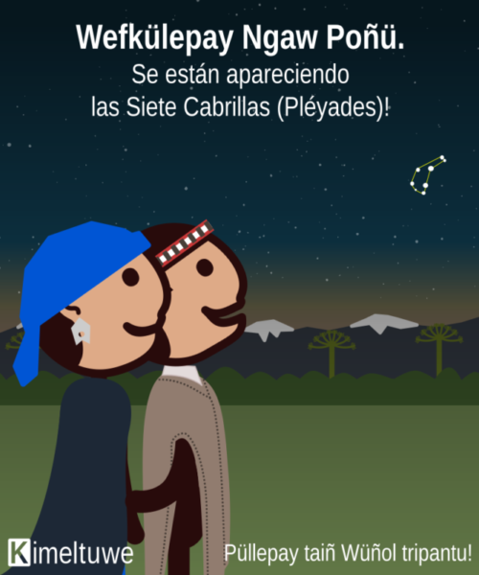
¿Qué son las pléyades?

Slide 4


Slide 5


Slide 6


Slide 7
